Slide 1

Интеллектуальная система
прогнозирования медианы
зарплатных офферов в банковском секторе
Веб-сервис, трансформирующий текст резюме через PCA-сжатие и
интерактивные чек-боксы для мгновенного расчета справедливого
оклада кандидатов.
АВТОР: СТАНИСЛАВ, ГЛАВНЫЙ КЛИЕНТСКИЙ МЕНЕДЖЕР РОЗНИЧНОГО БИЗНЕСА
ПАО ВТБ

Slide 2
Проблема
"Трачу более 30 минут на ручной анализ компетенций по тексту резюме, а затем наполнение чек-листов по результатам собеседования. Субъективная оценка навыков несет риски: мы либо завышаем оклад кандидату, чей реальный опыт не оправдает ожиданий, либо недоплачиваем и упускаем сильного сотрудника"
Риск переплаты
Переплата за «красивое» описание опыта при слабых компетенциях → финансовые потери банка
Риск недоплаты
Субъективное занижение стоимости сильного набора навыков → отказ соискателя от оффера
JTBD: КОГДА открывается вакансия → ХОЧУ мгновенно узнать объективную стоимость набора навыков кандидата →
ЧТОБЫ утвердить справедливый оффер у руководства и защитить ФОТ банка от издержек

Slide 3
Целевая аудитория
Переход от субъективного анализа к автоматизированному расчету стоимости навыков
Руководители офисов
Проводят интервью
Утверждают кандидата

Slide 4
Рынок и конкуренты
Существующие инструменты заставляют выбирать между
скоростью найма и точностью оценки
Инструмент
Точность
Описание
hh.ru / Zarplata.ru
~65%
Слепы к реальному набору навыков по тексту, оценивают только по
названию должности
StartExam
~85%
Высокие издержки, соискатель тратит более часа
Интеллектуальная система
прогнозирования зарплатных
офферов в банковском секторе
78.3%
Пассивный скоринг готового резюме за 20 секунд

Slide 5


Продукт и работа сервиса
Интеллектуальный веб-сервис, рассчитывающий справедливую зарплату по
тексту резюме и чек-боксам характеристик кандидата
Текстовое ядро (NLP)
Интерактивные фильтры (Чек-боксы)
Окно загрузки текста резюме с фоновым PCA-сжатием
контекста
Точечная ручная калибровка Hard, Soft,
Business-скиллов, а так же уровня образования, наличия авто
и формата работы

Slide 6
Технологическое решение и ключевые метрики
Логический пре-процессинг текста и байесовская
оптимизация
Математика данных
Сводный отчет кросс-валидации (5-Fold StratifiedKFold)
Парсинг и калибровка вилок (parse_html_salary):
Восстановление y_offer на основе рыночных коэффициентов 1.15 и 0.85
Векторизация: Трансформация текста через RuBERT-tiny + PCA-сжатие до 3 ключевых компонент (text_pca_1, 2, 3)
Linear Regression (Baseline, 77 фичей): MAE = 50 557 руб. | MAPE = 35.3%
XGBoost + Optuna (60 фичей): MAE = 32 673 руб. | MAPE = 21.7%. Сокращение ошибки на 13,6%

Slide 7




Пайплайн проекта
Монолитный изолированный конвейер обработки данных от HTML до финальной модели
Источник
Очистка
Чтение сырых логов вакансий банковского сектора (6 000+ стр.)
Фильтрация небанковского мусора по регулярным выражениям,
удаление вакансий без указания зарплаты
Стабилизация
Векторизация
Фильтр по объему классов (N ≥ 30) → 1 564 очищенные строки в 16 стабильных классах
рынка, перенос вакансий в свои классы, обнуление признака авто для офисного персонала, восстановление грейда по названию
Формирование матрицы X_boost (60 признаков) и X_linear (77
признаков)

Slide 8
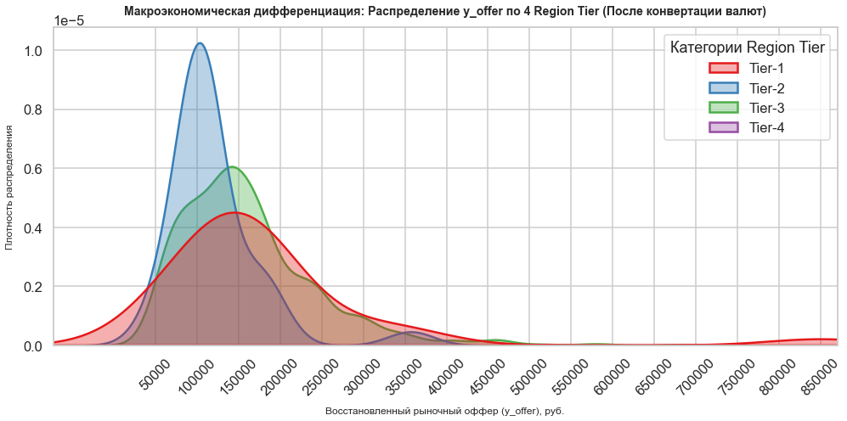
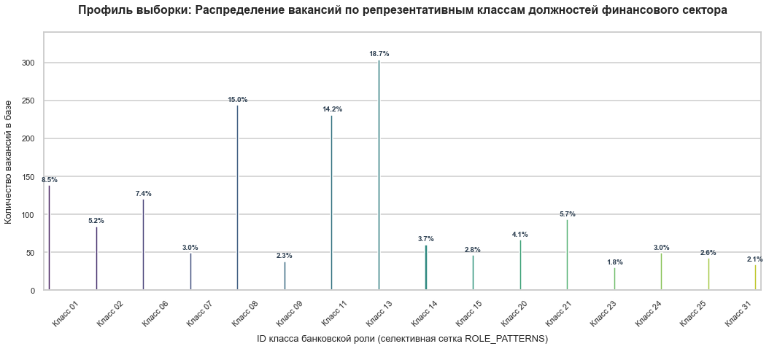
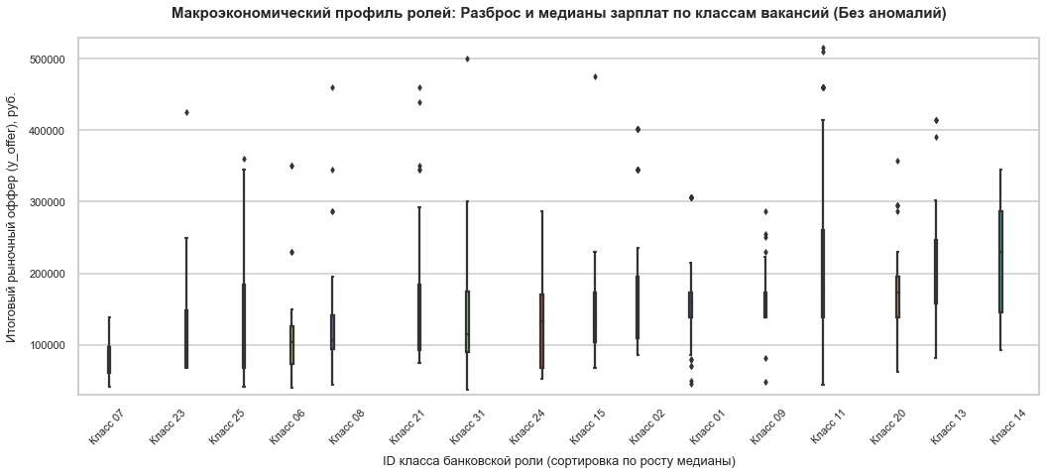
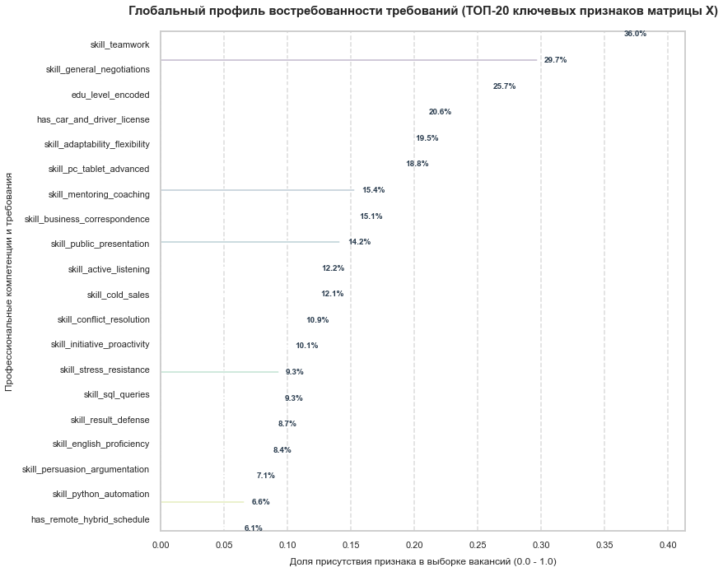
Данные и результаты EDA
Notes:
В результате инженерии признаков, а именно: восстановления таргета для некгторых классов, удаления мусора, переноса части вакансий в свои классы, а так же удаления признака авто у офисных сотрудников, - мы получили иную структуру важности признаков для XGBoost

Slide 9
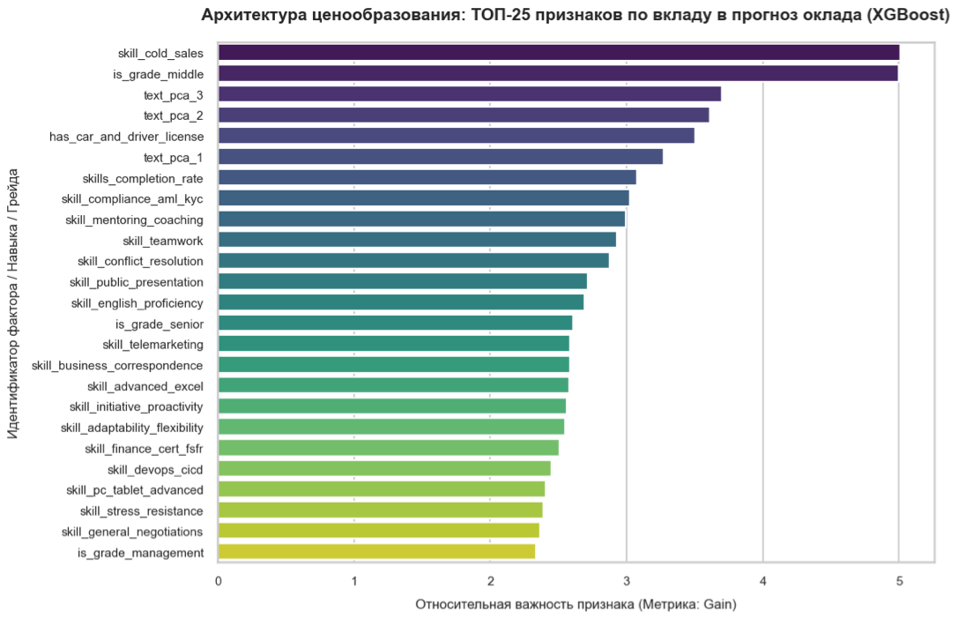
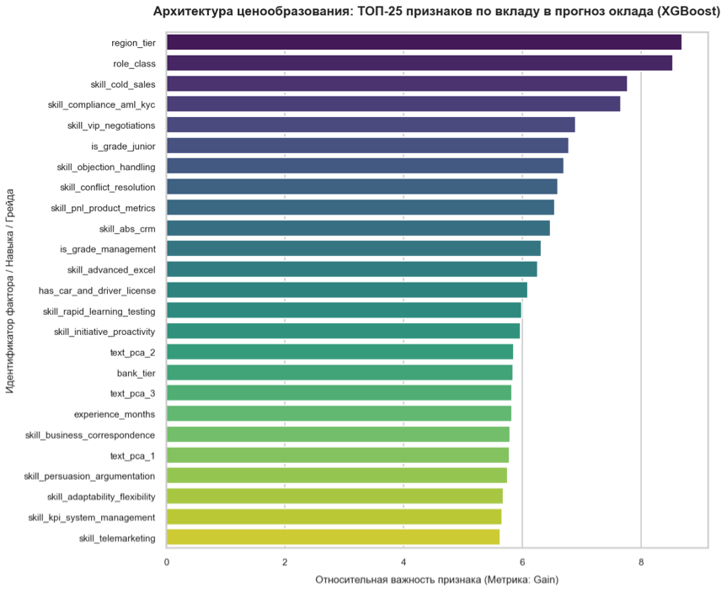
Данные и результаты EDA
В результате инженерии признаков, а именно: восстановления таргета класса 21, удаления мусорных вакансий, не относящихся к банковской сфере, переноса некоторых вакансий в родные классы, удаления признака авто у части офисных сотрудников, а так же отказа от глубоких деревьев и применения Optuna, - мы получили совершенно иную картну важности признаков для итоговой модели XGBoost.

Slide 10

Применение AI: инструменты и
интерпретируемость
Симбиоз генеративного ИИ, языковых NLP-моделей и AutoML на этапах CRISP-DM
Экосистема ИИ:
Gemini (LLM от Google): Анализ конкурентов
RuBERT-tiny + PCA: Извлечение латентного текстового контекста
Agent Gamma: оформление итоговой презентации

Slide 11
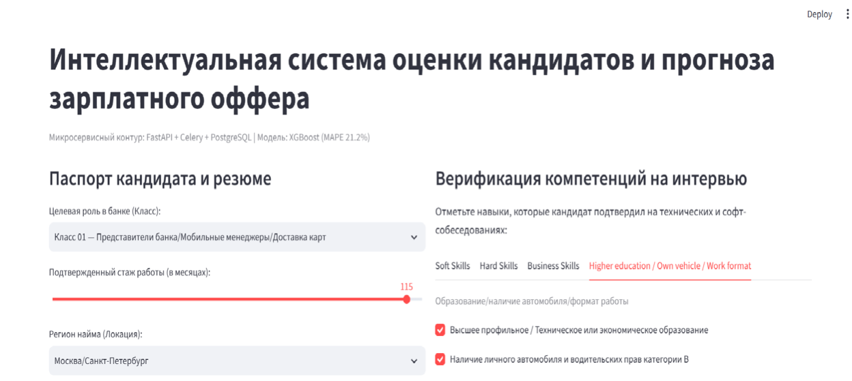


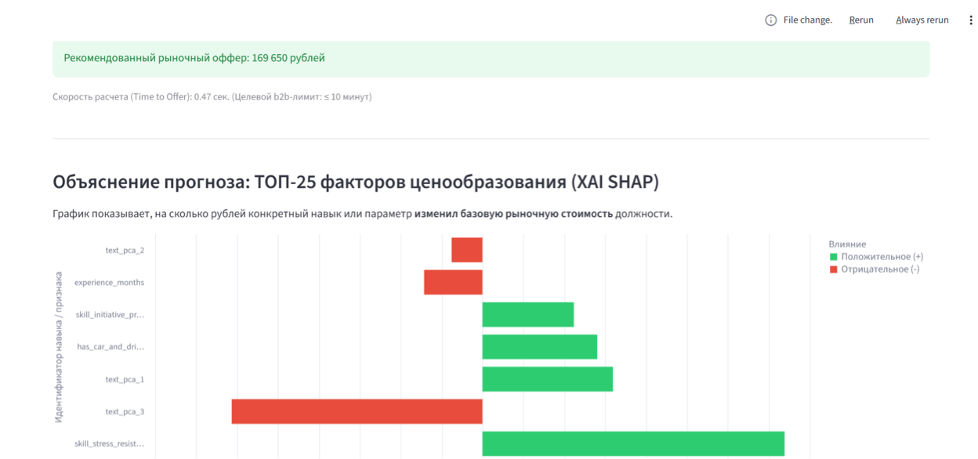
Ошибка при загрузке изображения.
Демо MVP
Готовый интерфейс Streamlit для
мгновенной оценки кандидатов
Три шага интерактивного сценария:
01
02
Ввод данных
Калибровка
Руководитель вставляет текст
резюме в диалоговое окно
В боковой панели пользователь
отмечает навыки через чек-боксы
03
04
Инференс
Объяснение прогноза
Моментальный вывод экономически
обоснованного оклада в рублях
Вывод графика с детализацией влияния
признаков на принятие решения

Slide 12


Преимущества
Преодоление рыночного компромисса между скоростью
формирования оффера и точностью оценки
Экономический эффект на примере банка ВТБ
Сокращение времени аналитики
навыков в 90 раз (20 секунд против 30 минут)
Экономия банка при средней ставке рекрутера 450 р/час более 11 млн. рублей в год в сравнении с ручным скорингом.
До 887 млн. рублей экономии за счет повышения точности по сравнению с HH, ошибки которого провоцируют увольнения сотрудников (нанять и обучить
нового = 3 оклада)
До 320 млн. экономия в сравнении со StartExam, за счет повышения лояльности кандидатов к процессу отбора (исключаем долгие и
длинные тесты)
До 3,5 млн. экономия за счет отказа от сторонних b2b-платформ (Huntflow)
Совокупная экономия банка от внедрения сервиса до
1,2 млрд. рублей в год.

Slide 13
Риски
Зависимость от рынка
Безопасность
Технологический
Человеческий
Рынок банковского сектора волатилен.
Модель, обученная на данных
прошлого года, через 6 месяцев будет
занижать офферы.
Решение: регулярное автоматическое
дообучение
Риск утечек персональных данных кандидатов.
Решение: развертывание в закрытом контуре
банка без выхода в интернет и полная
анонимизация (в БД пишем векторные
PCA-коэффициенты и булевые
флаги).
Риск копирования сервиса и зависимость от
инфраструктуры Redis или СУБД PostgreSQL)
Решение: Упаковка в отказоустойчивый
контейнер Docker с автоматическим рестартом контейнеров, изоляция весов и моделей в
закрытом репозитории.
Саботаж системы рекрутерами/руководителями
или слепое доверие ошибкам модели.
Решение: сохранение за человеком права
принятия решения. Введена интерактивная
форма обратной связи в Streamlit для ручной
корректировки оффера.

Slide 14
Итоги реализации и дорожная карта
Стабильный сервис, готовый к развертыванию
Что сделано и работает:
Дорожная карта развития:
Контейнеризация в Docker
Асинхронный бэкенд на FastAPI
Клиент на Streamlit
Модель сериализована в JSON
Интеграция LLM (NER-модели): Для точечного
распознавания ИТ-компетенций и снижения MAPE в
волатильных классах 24 (40%), 25 (59%) и 31 (55%) до целевых 25%
Увеличение выборки редких вакансий (другие площадки)

Slide 15


Контакты
Контактная информация:
Тарасов Станислав
8(904)2179485
Email: stas.tarasov.91@list.ru
Репозиторий проекта: https://github.com/stason1991/My-First-Data-Project

